Slide 1
高级数据库系统及其应用
第1部分 数据库系统基础
第2章 关系模型与关系数据库
xshxie@ustc.edu.cn

Slide 2
第2章 关系模型与关系数据库
2.1
关系数据模型
2.2
关系操作与关系查询语言
2.3
SQL语言
2.4
应用关系数据库

Slide 3
2.1 关系数据模型
2.1.1 关系模型基础
2.1.2 关系模型的约束及其表达
2.1.3 关系数据库

Slide 4

2.1.1 关系数据模型 (1)
关系模型的概念术语集
  关系(relation)，又称为表 (table)
    每个关系好比一张二维的表格
    数据库被抽象为一组“关系表”的集合
  表列(column)，又称属性(attribute)或字段(field)
  表行(row)，又称为记录(record)或元组(tuple)
  关系模式(relation schema)
    形式化表示： R(A₁[:dom(A₁)], … , A_{n}[:dom(A_{n})] )
    schema定义了关系表的基本结构
  关系实例或状态(instance or state)
    一组关系表数据行的集合，也称记录集或元组集
    单个元组的形式化表示： t =<v₁,v₂,…,v_{n}>
    关系实例或状态的形式表示：r(R)={t₁, t₂, …, t_{n}}
  关系数据库模式 (DB Schema) S={R₁,R₂,…,R_{n}}+ICs
Domain指定对列(属性)数据的限制

Slide 5
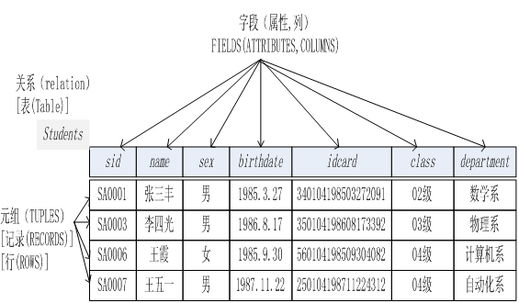
一个简单关系表的关系模式和关系实例示例(图2.1)

Slide 6
2.1.1 关系数据模型 (2)
关系模型的概念术语集
关系模型可表达的约束
  也称：完整性约束(Integrity Constraints, ICs)
    DBMS必须能强制实施与DB模式有关的所有约束，以限制允许存储到DB的数据，确保DB中只有满足约束的合法数据；
    ICs的主要类型：域约束、键约束和引用完整性约束；
  键约束
    超键(superkey,SK)
    - 能唯一标识关系R中每个元组的一个属性子集
    - 超键中可能会有冗余属性
    候选键(Candidate Key)--没有冗余属性的超键
  引用完整性约束(referential integrity constraint,RIC)
    指用来维护两不同关系元组间一致性的一种约束
    当某关系元组引用另一个关系元组时，只能引用已存在的元组
    外键(Foreign Key,FK),指定了两个关系R1和R2间的一个RIC

Slide 7
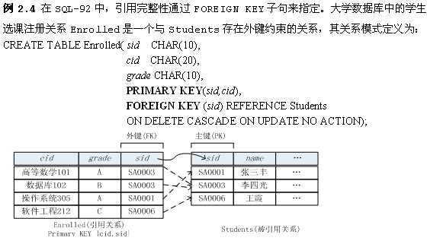
约束指定－－应用实例

Slide 8
2.2 关系操作与关系查询语言
2.2.1 关系代数
2.2.2 关系演算
关系模型中除了引入描述DB结构和约束的概念外，还引用了一组可操纵DB的操作----通过基于模型的专门语言，来表达模型操作。
本节介绍：基于关系模型的两种模型语言--关系代数/关系演算。
下节介绍：以这两种形式语言为基础的关系模型标准化语言(SQL)
  本章查询表达说明用例模式（ “水手值勤服务”）
  Sailors(sid:integer, sname:string, rating:integer,
  age:integer);
  Boats(bid:integer, bname:string, color:string);
  Reserves(sid:integer, bid:integer, day:date);
关系查询语言的两种属性引用方法：
(1) 属性名
(2) 属性在关系模式中的位置或顺序号

Slide 9
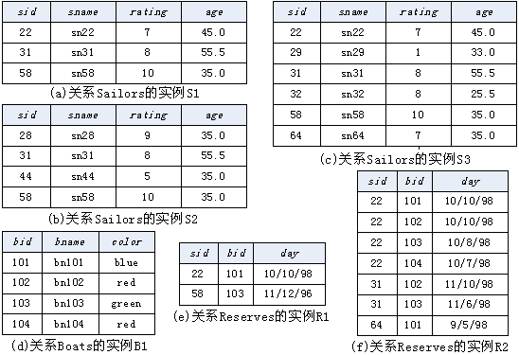
“水手值勤服务”的一个简单模式实例

Slide 10
2.2.1 关系代数
关系代数
  由一组操作符构成
    操作对象：1或2个关系(实例)
    返回结果：也是一个关系(实例) 。
  为关系模型操作提供了一个形式化的基础，也是RDBMS查询实现和优化的基础；
  SQL结合并保留了很多关系代数的基本概念
关系代数中--操作符—来源类型
  (1) 源自集合论的操作，包括并、交、差和叉积等
    这些操作的适用性，源于“关系”本质上是元组集合；
  (2) 专门为关系查询增加的操作，包括
    选择、投影、连接，以及聚合等运算符。

Slide 11
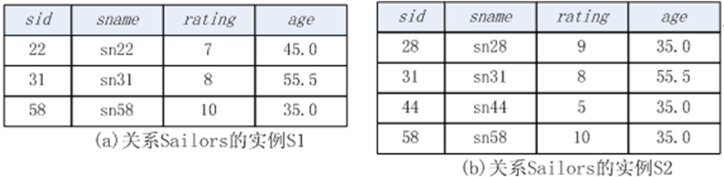
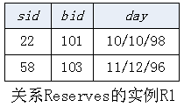
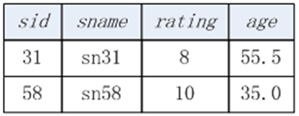
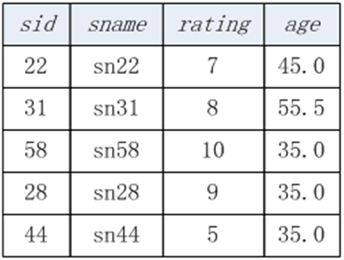
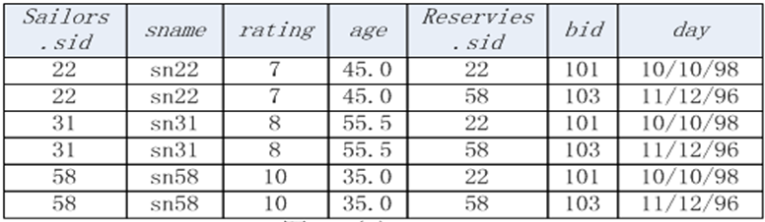
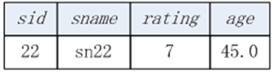
（1）并、交、差、叉积运算
S1 ∩ S2=?
S1∪ S2=?
S1XR1=?
S1 - S2=?

Slide 12
关系代数操作符
(1) U,∩,-,×
  R U S={t| t∈R ∨ t ∈S}
  R ∩ S={t| t∈R ∧ t ∈S}
  R - S={t| t∈R ∧ t ∉ S}; S - R={t| t∈S ∧ t ∉ R}
(2)选择与投影操作

Slide 13
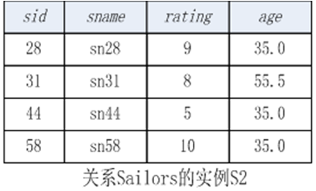
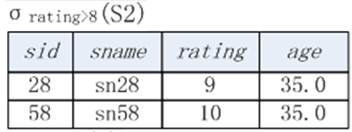
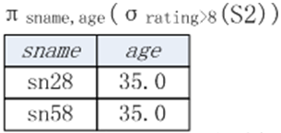
（2）选择操作与投影操作
选择操作表示σ_{c}(R) ，c为条件表达式。
投影操作表示 π_{L}(R) ，L为投影输出的属性子集列表A₁’,…,A_{m}’。

Slide 14
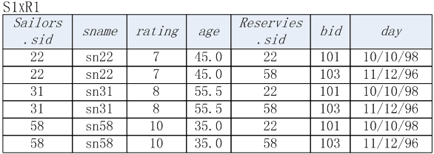

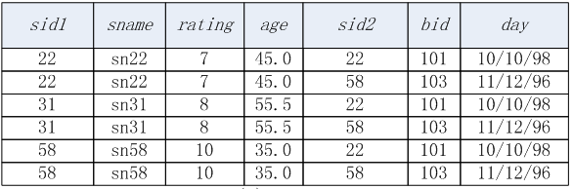
（3）重命名操作
在许多场合，输出列名可以直接使用输入关系的属性名。但当输出列为表达式，或二元操作两个输入关系中含同名属性，或希望改善原属性名的可读性等，都需要重命名机制。
关系代数中引入了一个重命名操作符(ρ)，其代数表达形式为：
  ρ ( R’(A₁→A₁’, …, A_{i}→A_{i}’,…), E )
关系模式中，也允许用位置或序号来代替属性名
举例，试写出表达式 ρ ( R’(1→sid1, 5→sid2), S1×R1) 的结果模式R’ 。

Slide 15
关系代数操作符
(1) U,∩,-,×
  R U S={t| t∈R ∨ t ∈S}
  R ∩ S={t| t∈R ∧ t ∈S}
  R - S={t| t∈R ∧ t ∉ S}; S - R={t| t∈S ∧ t ∉ R}
(2)选择与投影操作
  选择操作σ_{c}(R) ，c为条件表达式。
  投影操作 π_{L}(R) ，L投影的属性子集列表A₁,…,A_{m}
(3)重名操作 ρ ( R’(A₁→ A’₁, A₂→ A’₂ ,….), E)
(4)连接操作⋈_{c}

Slide 16
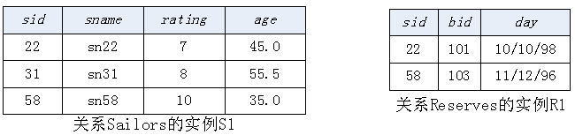
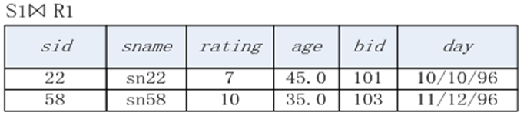
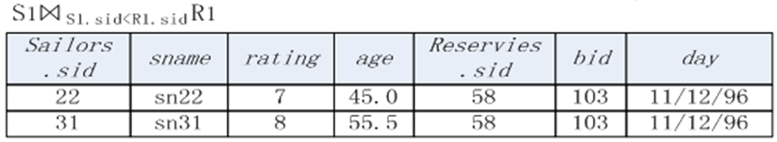
（4）连接操作（⋈_{c}）
用来合并两个关系中的信息――将两关系中相关的“元组对”合并成一个元组输出。
在概念上，R⋈_{c}S =π_{L}(σ_{c}(R×S))
  但按这种方法实现连接操作的效率很低。
  RDBMS中，连接操作通常以独立于叉积结果的方法实现。
自然连接

Slide 17
关系代数操作符
(1) U,∩,-,×
(2)选择与投影操作
  选择操作σ_{c}(R) ，c为条件表达式。
  投影操作 π_{L}(R) ，L投影的属性子集列表A₁,…,A_{m}
(3)重名操作 ρ ( R’(A₁→ A’₁, A₂→ A’₂ ,….), E)
(4)连接操作⋈_{c}
  R ⋈ S 自然连接
  概念上，R⋈_{c}S =π_{L}(σ_{c}(R×S))。

Slide 18
（5）消除重复与排序运算
消除重复运算的表达式为 δ（R_{B}），其操作对象可以是包型关系或集合型关系。
  消除重复是一个代价较大的操作，故在很多实际系统中，默认情况下的投影输出都不自动消除重复。
排序操作的代数符号表达式为T _{L}(R)。该操作用来将关系R的所有元组，按L所指定方式排序输出。
  L是一个属性表达列表，具有形如A₁ [asc|desc], A₂ [asc|desc], … 的形式

Slide 19
（6）分组与聚合操作
分组(grouping)与聚合(aggregating)操作的代数表达式为γ _{L}(R)，该操作将关系R的所有元组按L指定方式进行分组。
  L是一个属性列表,A_{i},A_{j},A_{k},…
    首先按A_{i}分组, A_{i}分值相同的一个组中,如必要再按A_{j}值不同进一步分组
聚合关系与原关系R一般具有不同的模式结构。
  聚合则是将同一分组中的若干元组—整合为1个元组
    聚合元组属性:分组属性 + [若干聚合计算属性]
    整合计算类: count数, avg, min,max

Slide 20
关系代数操作符
(1) U,∩,-,×
(2)选择σ_{c}(R)与投影操作π_{L}(R)
(3)重名操作 ρ ( R’(A₁→ A’₁, A₂→ A’₂ ,….), E)
(4)连接操作⋈_{c} 【 R ⋈ S；R⋈_{c}S =π_{L}(σ_{c}(R×S)】
(5)消除重复δ(R_{B})与排序T_{L}(R)
  排序准则，L形如, A₁ [asc|desc], A2 [asc|desc], …
(6)分组、聚合γ_{L}(R)
  L 是一个属性列表,A_{i}, A_{j}, A_{k}, …
  聚合是将同一分组中的若干元组—整合为1个元组
    聚合元组模式: 分组属性 + [若干聚合计算属性]

Slide 21
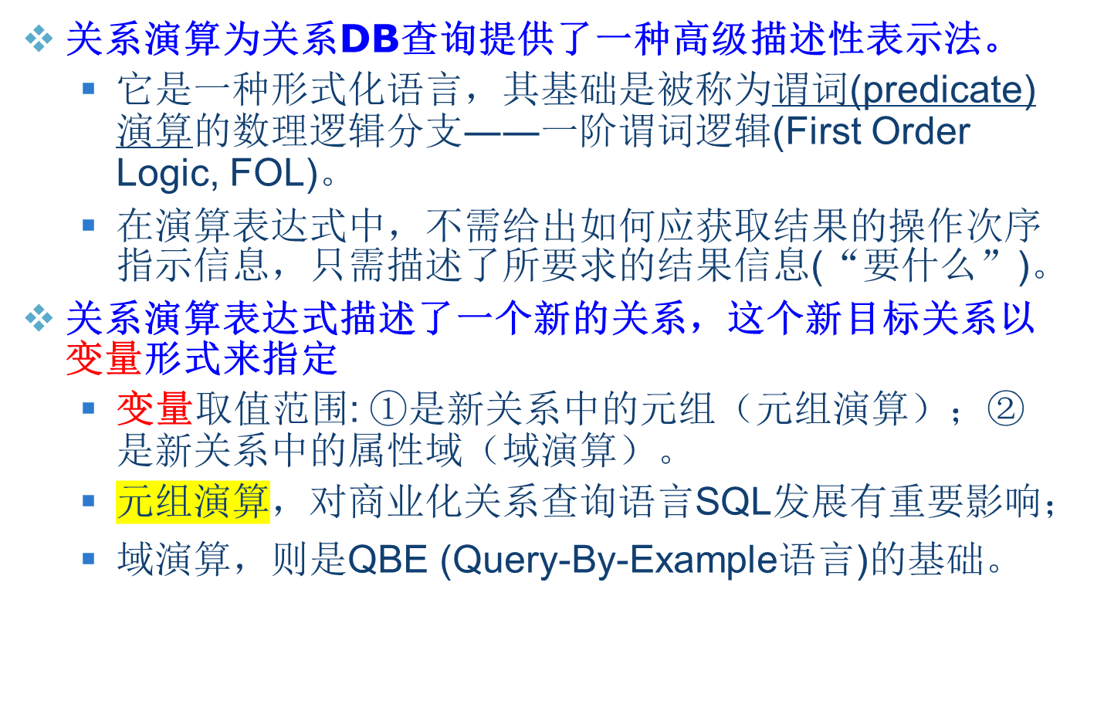
2.2.2 关系演算(relational calculus)

Slide 22
元组关系演算(Tuple Relational Calculus,TRC)
元组变量
  取值范围限为特定关系元组的变量。
TRC查询的基本表达形式
  {t | p(t)}，
    t 代表一个元组变量，而p(t)则是t应当满足的逻辑公式。
  查询结果是能使逻辑公式p(t)为真值的所有元组t集合。
  构造TRC查询表达的核心任务是给出逻辑公式p(t), 本质上TRC逻辑公式是FOL公式的一个子集。
应用举例
  要检索职级超过7的水手，
    TRC表达为：{t | t∊Sailors ∧ t.rating >7}

Slide 23
TRC查询的语法与语义
TRC原子公式，是下面形式之一：
  R ∊Rel 是最基本原子公式，表达元组变量R的取值。
  R.a op S.b 或 R.a op const 或 const op R.a 是比较型原子公式，表达R在其指定属性上的取值限定。
任何TRC公式可由如下任一方法递归地构造产生：
  任何一个原子公式。
  ┐p(取反), p∧ q (‘与’连接构造), p∨ q (‘或’连接构造), p⇒q(蕴涵: 若p为真,q必为真)。
  ∃R(p(R))，R是元组变量。
  ∀R(p(R))，R是元组变量。
  令Rel是关系名； 逻辑操作符op ∊{<,>, =,≤,≥,≠}；
  R和S是元组变量，a与b分别是R与S的一个属性；
  p和q是一个TRC公式。
通常一个公式p(R)中会包含一个R∊Rel条件，以及一些关于R的量词限定表达。为简洁起见，
常用∃R∊Rel(p(R)) 替代∃R(R∊Rel∧p(R))
常用∀R∊Rel(p(R)) 替代∀R( R∊ Rel ∧ p(R) )
    该表达语义是：对p(R)中的每个自由变量（包括R），至少存在一个能使公式p(R)为真的元组赋值。（绑定到变量R的存在量词）

Slide 24
TRC查询示例（1）
(Q1) 找职级超过7的水手名字和年龄
  {p | ∃s∊Sailors (s.rating>7∧ p.name=s.sname∧ p.age=s.age)}
  本查询展示了TRC确定类型的约定用法：
    P被认为是具有name和age属性的元组变量，因表达中与P有关的提及属性只有这两个，且P未出现在任何其它关系中。
(Q2) 检索每个值勤记录对应的水手名字、船ID号和日期
  { p | ∃R∊Reserves ∃S∊Sailors(R.sid=S.sid ∧ p.bid=R.bid∧
  p.day=R.day ∧ p.sname=S.sname) }
    本查询展示了如何从两关系合并信息、构造新关系（即连接）的表达方法。
    对每个Reserves元组，要找Sailors中具有相同sid值的元组配对组合，再从组合元组中复制相应字段值来构造结果元组P。

Slide 25
TRC查询示例（2）
(Q3) 查在103号船上值勤过的水手名
  { p | ∃S∊Sailors ∃R∊Reserves (R.sid=S.sid∧ R.bid=103 ∧ p.sname= S.sname)}
  关系代数表达：π_{sname}((σ_{bid=103}(Reserves)) ⋈ Sailors)
(Q4) 查询曾在一条红船上值勤过的所有水手名字
  { P | ∃S∊Sailors ∃R∊Reserves ∃B∊Boats
  (R.sid=S.sid∧ B.bid=R.bid∧
  B.color=’red’∧P.sname=S.sname)}
  关系代数表达：
  π_{sname}((σ_{color=’red’}(Boats)) ⋈ Reserves ⋈ Sailors

Slide 26
域关系演算(Domain Relational Calculus, DRC)
DRC公式可按类似TRC公式的方式进行形式定义。这两类公式定义的主要差别是变量的取值范围。令X和Y是域变量。
DRC原子公式是下面形式之一：
  <x₁,x₂,…,x_{n}> ∊Rel Rel是含有n个属性的关系名，每个x_{i} , 1≤i≤n，或是一个变量，或是一个常数。
  X op Y 或 X op constant 或 constant op X
任何DRC公式可由如下任一方法递归地构造产生。
  任何一个DRC原子公式；
  ┐p(取反), p∧ q (与连接构造), p∨ q (或连接构造), p⇒q(蕴涵: 若p为真,q必为真)
  ∃X(p(X))，X是<x₁,x₂,…,x_{n}> 。
  ∀X(p(X))，X是<x₁,x₂,…,x_{n}> 。

Slide 27
DRC查询示例
(Q3) 查询被指派到103号船值勤的水手名
  { <N> | ∃I,T,A(<I,N,T,A>∊Sailors ∧ ∃I_{r} ,B_{r} ,D (<I_{r} ,B_{r} ,D> ∊Reserves∧ I_{r} = I ∧ B_{r}=103))}
  若引入简记法，也可改写为：
  { <N> | ∃I,T,A(<I,N,T,A>∊Sailors ∧ ∃<I_{r} ,B_{r} ,D> ∊Reserves(I_{r} = I ∧B_{r}=103))}
  该式还可用如下更简洁的写法：
    { <N> | ∃I,T,A(<I,N,T,A>∊Sailors ∧ ∃D(<I,103,D> ∊Reserves) )}
(Q4) 查询曾在一个红船上值勤过的所有水手名字
  { <N> | ∃I,T,A(<I,N,T,A>∊Sailors ∧ ∃<I ,B_{r} ,D> ∊Reserves∧ ∃< B_{r} ,B_{n} ,’red’> ∊Boats }

Slide 28
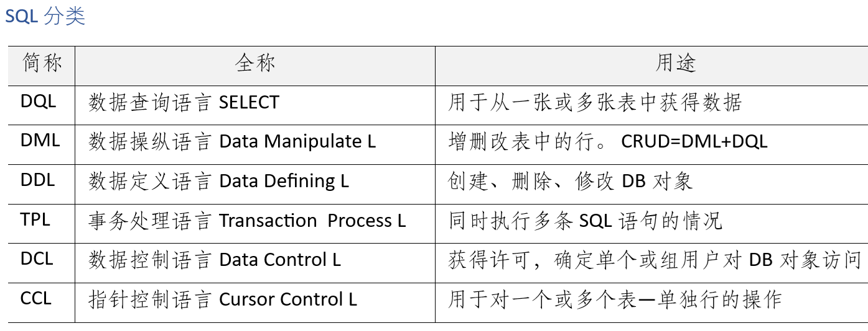
2.3 SQL语言
2.3.1 用DDL定义数据库
2.3.2 用DML操纵数据库
2.3.3 视图
CRUD操纵（DQL+DML）

Slide 29
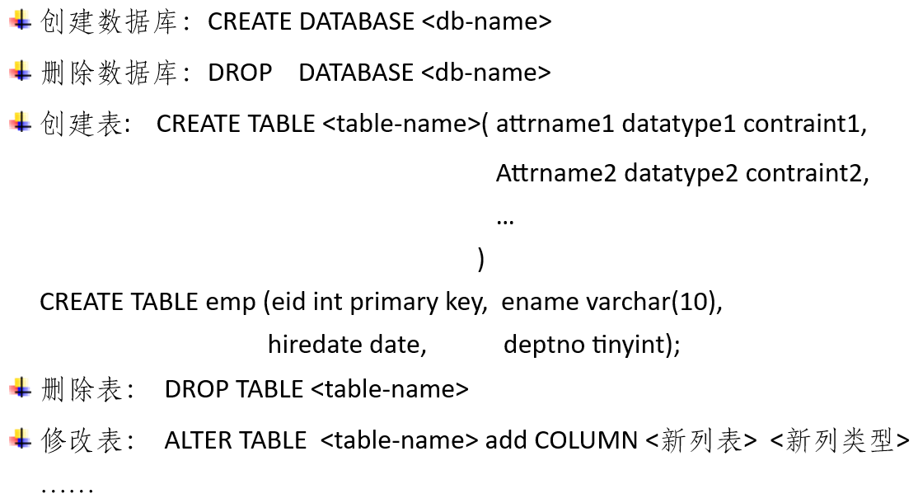
2.3.1 用DDL定义数据库

Slide 30
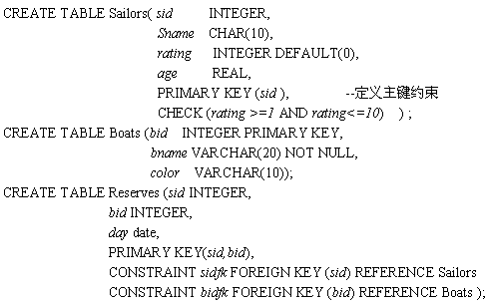
创建表示例－－创建“水手”小模式

Slide 31
2.3.2 用DML操纵数据库
一、SQL基本查询
（一）SQL查询的基本形式
  SELECT [DISTINCT] select_list
  FROM from-list
  [WHERE <condition> ]
（二）SQL基本查询的语义 （概念赋值策略）
  计算出现在from-list中关系表的叉积；
  删除叉积结果中不满足WHERE中条件的元组；
  删除未出现在select-list中的列；
  如果指定了DISTINCT，删除重复元组。
  (与实际DBMS中的查询赋值策略相比，概念赋值策略通常不考虑效率，更强调概念性和易理解性)

Slide 32
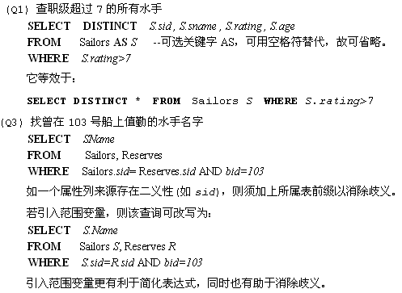
SQL基本查询应用举例（1）

Slide 33
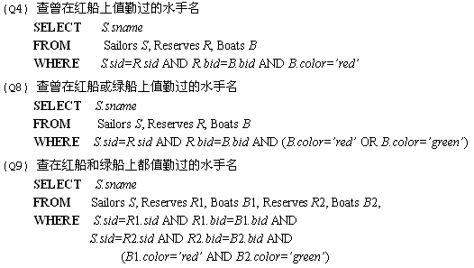
SQL基本查询应用举例（2）

Slide 34
2.3.2 用DML操纵数据库
一、SQL基本查询
二、在SQL命令中使用表达式和字符串
  select-list中的每个项，除了可以是相关表的属性名外，还允许是形如 <expr> AS 输出列名 这种更一般的表达。
  WHERE语句中的条件项，也允许含一般表达式。
三、集合运算
  SQL提供了并(UNION)、交(INTERSECT)、差(EXCEPT)等三种集合操作，以扩展基本查询。

Slide 35
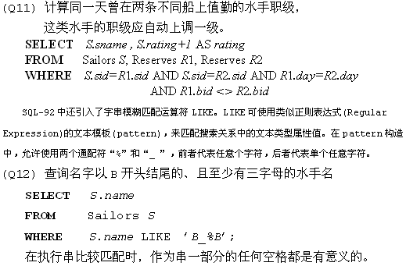
在SQL中使用表达式和字符串－举例

Slide 36
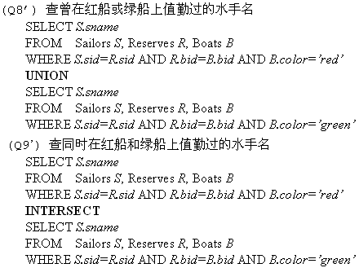
集合运算 应用举例
显然，对前面的Q8、Q9这两查询，利用集合操作符，我们可得到更清晰、更好理解的表达。

Slide 37
实用示例---获取登录用户的动态菜单数据
select distinct m.menu_id, m.parent_id, m.menu_name, m.path, m.component,
m.visible, m.status, ifnull(m.perms,'') as perms, m.is_frame, m.is_cache,
m.menu_type, m.icon, m.order_num, m.create_time
from sys_menu m
left join sys_role_menu rm on m.menu_id = rm.menu_id
left join sys_user_role ur on rm.role_id = ur.role_id
left join sys_role ro on ur.role_id = ro.role_id
left join sys_user u on ur.user_id = u.user_id
where u.user_id = #{userId} and m.menu_type in ('M', 'C’)
and m.status = 0 AND ro.status = 0
order by m.parent_id, m.order_num

Slide 38
2.3.2 用DML操纵数据库
一、SQL基本查询
二、在SQL命令中使用表达式和字符串
三、集合运算
四、嵌入查询
  允许在条件项中引用“基于另一表的即时计算值”，是SQL的一个强有力特性，可有效提高查询表达能力。
  为获得即时引用值，可通过在条件项中嵌入另一个SQL查询来实现。
  内嵌的查询称为子查询，含子查询的查询称为嵌入查询。

Slide 39
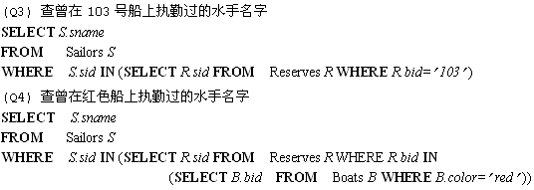
嵌入查询应用举例
可用嵌入查询来重新表达Q3、Q4

Slide 40
2.3.2 用DML操纵数据库
一、SQL基本查询
二、在SQL命令中使用表达式和字符串
三、集合运算
四、嵌入查询
五、聚合操作
  除了简单存取数据，查询也经常需要执行一些汇总(summarization)计算，或分组合计。标准SQL支持以下五种基本聚合操作：
    COUNT([DISTINCT]A): 计算属性A上(不同)值的个数
    SUM([DISTINCT]A): 计算属性A上(不同)值的合计值
    AVG([DISTINCT]A): 计算属性A上(不同)值的平均值
    MAX(A): 计算属性A上的最大值；
    MIN(A): 计算属性A上的最小值；
  除count外，其它四个操作都要求属性A的域为数值型。

Slide 41
五、聚合操作
（一）在查询表达中简单应用聚合函数
(Q15)查职级=2的所有水手平均/最大/最小年龄/总人数
  SELECT AVG(S.age) AS avg_age,
  MAX(S.age) AS max_age, COUNT(*) AS num
  FROM Sailors S
  WHERE S.rating=2
(Q16)查比‘职级为2的最大年龄水手’年龄更大的水手
  SELECT S.sname
  FROM Sailors S
  WHERE S.age > (SELECT MAX(S2.age)
  FROM Sailors S2 WHERE S2.rating=2)
（二）分组计算聚合值

Slide 42
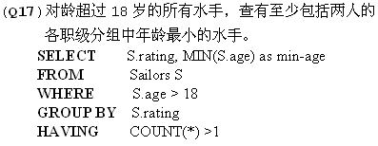
五、聚合操作
（一）在查询表达中简单应用聚合函数
  (Q15、Q16)都是针对关系中被选择的所有元组进行聚合计算，这相当于只有一个分组(组中包含了所有被选择元组) 。
（二）分组计算聚合值
  SQL也支持针对关系中被选择的元组进行分组，并针对每个分组进行聚合计算。
  增加分组聚合的扩展SQL语句基本形式为：
  SELECT [DISTINCT] select_list
  FROM from-list
  WHERE select-conditon
  GROUP BY grouping-attribute-list[A1, A2,…]
  HAVING grouping-select-conditon
  分组聚合扩展查询语句表达的赋值策略

Slide 43
2.3.2 用DML操纵数据库
一、SQL基本查询
二、在SQL命令中使用表达式和字符串
三、集合运算
四、嵌入查询
五、聚合操作
六、外连接操作
  是连接操作的一类重要变体，其结果实例中通常会有大量NULL值，可能产生比条件连接更多的结果元组
  外连接又分“左外连接”、“右外连接”和“左右外连接”

Slide 44
六、外连接操作(outer joins)
左外连接(left outer join)
  左表中那些不匹配的元组也会被加入到结果中。
  左表的每个不匹配元组与右表空元组(所有列都取NULL值)拼接产生一个结果元组。
右外连接(right outer join)
  右表中那些不匹配的元组也会被加入到结果中。
全外连接(full outer join)
  两个表中不匹配元组都会分别与另一表的空元组组合，加入到连接结果集中。
查询示例：
SELECT S.sid, R.bid, R.day
FROM Sailors S
NATURAL LEFT OUTER JOIN Reserves R

Slide 45
2.3.2 用DML操纵数据库
一、SQL基本查询
二、在SQL命令中使用表达式和字符串
三、集合运算
四、嵌入查询
五、聚合操作
六、外连接操作
七、修改数据库
  更新或修改DB主要包括三种基本操作：插入（insert）、删除(delete)和修改（update）。

Slide 46
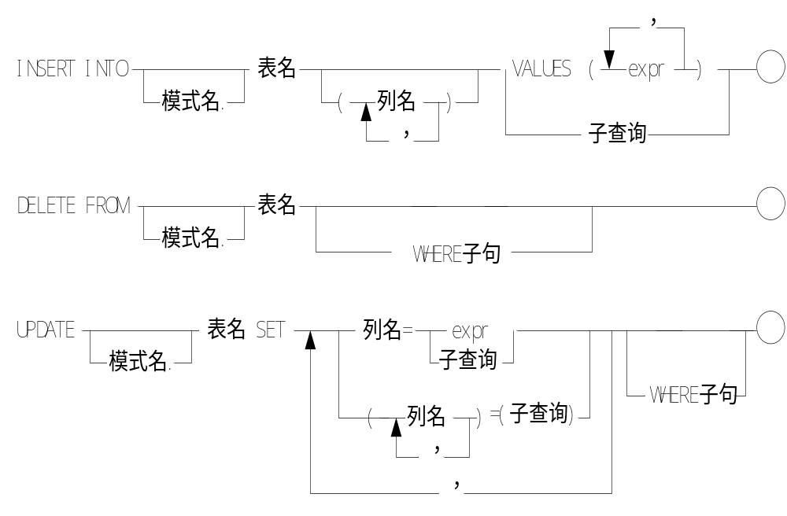
修改数据库操作的基本语法说明

Slide 47
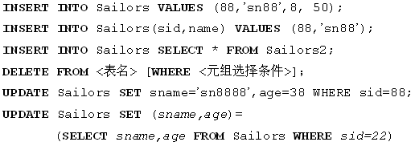
修改数据库操作－－应用示例

Slide 48
2.4 应用关系数据库
2.4.1 SQL-DB视图、索引和存储过程
2.4.2 通过DB客户端工具访问数据库
2.4.3 基于API接口访问数据库:ODBC与JDBC
作为一种非过程化的、声明性语言，SQL为用户使用、操纵RDBMS带来了极大的方便。允许用户基于关系模型的概念层次来表达操作请求。用户不必关心数据在DB中的物理存储细节，以及具体查询实现过程。
本节将集中讨论：用户或应用程序如何访问数据库。

Slide 49
2.4.1.1 视图（∈DB对象）
让用户看都DB中所有数据是不合适的。
  首先，从安全的角度考虑，我们可能更希望各用户只看到与其有关的哪些数据。
  其次，不同用户，可能需要以特有的、个性化视角来观察所感兴趣的数据子集。
在DB中，通过引入视图(view)这一概念来解决以上问题。原则上，基于一组给定的实关系，我们能创建一组任意大小视图集合。
视图定义的基本形式为：
  CREATE VIEW <视图名> AS <查询表达>
视图的物化----数据仓库(Dataware,DW)

Slide 50
2.4.1.2 索引（∈DB对象）
索引
  是一种能帮助我们有效找出满足指定条件数据的辅助数据结构，是一种特殊类型的表结构文件。
  创建索引是应用系统及DB优化的重要主题内容。
索引记录（元组）
  也称，索引项(index entry) ，简记为k*
  索引项组织，除了可按索引键值顺序组织，还有按树结构(如B+树)、散列结构等进行组织。
创建索引语句
  CREATE INDEX rtidx ON reserves (sid,bid); 或
  ALTER TABLE reserves
  ADD INDEX rd_idx USING BTREE (sid, bid);

Slide 51
2.4.1.3 SQL-DB存储过程
DB存储过程是SQL的过程化扩展。
存储过程的主要作用，在以下情况下很有用：
  对一些同时为多个应用所需，且没有交互工作界面的DB处理过程，如果存储在DB服务器上供相关应用共享调用，将有助于减少重复工作，并增强软件的模块化特性。
  存储过程直接在服务端执行，有助于减少客户机与服务器之间的数据传输和通讯代价。
  DB触发器也需要借助PSM过程实现。
示例 ---
  CREATE PROCEDURE `my_proc`()
  BEGIN
  insert into reserves values (4, 103, '2024-08-20','John');
  select * from reserves;
  END
  call my_proc ;

Slide 52
2.4.2 基于API接口访问数据库:ODBC与JDBC
ODBC/JDBC是应用程序访问DB的标准接口(API) 。
  以可动态安装的驱动程序形式提供。
  程序中通过调用相关API函数访问DB
  ODBC—Open DataBase Connection
  JDBC—Java DataBase Connection
  参考《 java 访问DB编码模式》

Slide 53
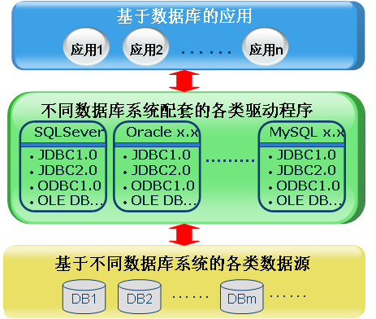
基于ODBC/JDBC方法的应用体系结构
DB客户端
工具
SQL语句/SQL操作

Slide 54
Go语言操作DB
导入包与连接数据库
import (
“database/sql” //访问DB标准接口包
_ “github.com/go-sql-driver/mysql //匿名导入驱动
)
在导入一个驱动后，该驱动会自行初始化并注册到Golang的database/sql上下文中.
sql.DB包中连接数据库函数的Open()函数:
db, err := sql.Open(“mysql”,
“用户名:密码@tcp(IP : 端口号)/db-name? charset=utf8”)

Slide 55
Go语言操作DB
CRUD
直接调用Exec()方法来执行CRUD.
func (db *DB) Exec( sql_query string , args …inerface{})
(Result, error)
result, err := db.Exec(“INSERT INTO userinfo(uname, dept,
created) VALUES(?, ?, ?) “ ,
“Steven”, “销售部”, “2025-01-01”)
count, err := result.RowsAffected() //获取数据集的行数
通过预编译 Prepare + Exec()来执行CRUD
func (db *DB) Prepare( sql_query string) (*Stmt, error)
stmt, err := db.Prepare(“INSERT INTO userinfo(uname,
dept, created) VALUES(?, ?, ?) “ )
result, err := stmt.Exec(“Steven”, “销售部”, “2025-01-01”)

Slide 56
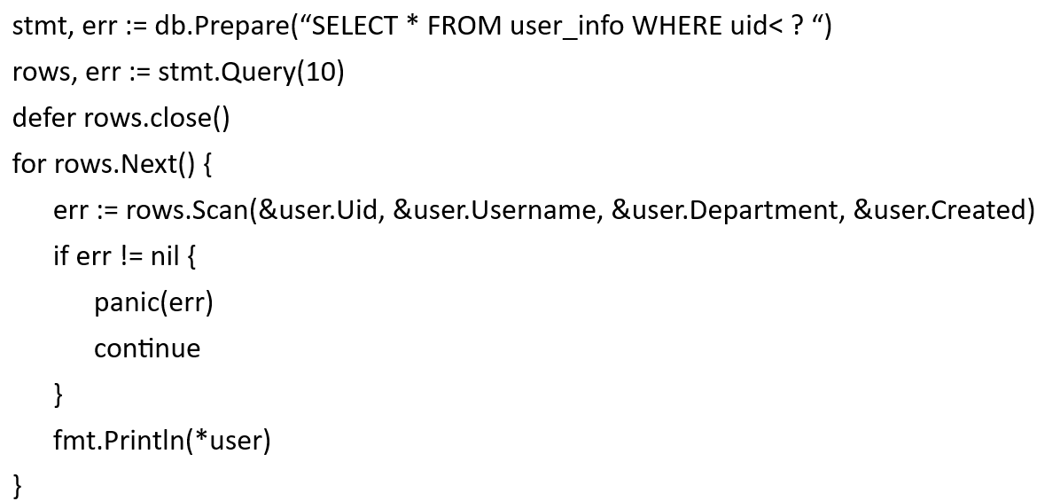
Go语言操作DB
查询数据

